Slide 1
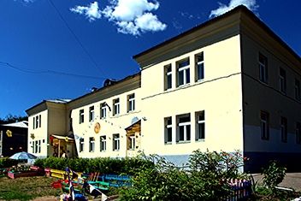
Муниципальное бюджетное дошкольное образовательное учреждение
"Детский сад № 285"
Детский сад № 285 функционирует с 1959 года.
В 2019 году реорганизован путем присоединения МБДОУ № 80.
В 2023 году реорганизован путем присоединения МБДОУ №34.
В настоящее время в МБДОУ № 285 работает 10 групп.
Из них 3 группы раннего возраста и 7 групп дошкольного возраста.
Руководитель Журавлева Елена Петровна

Slide 2
Программа Развития 2022–2025: реализация инновационных проектов для формирования экологического сознания дошкольников
Задача 1: Образовательные проекты
Задача 2: Развивающая среда
Задача 3: Участие педагогов
На территории
Разнообразные экологические зоны
Пространства для наблюдения
6 проектов
12 практик
В помещениях
Экологические уголки
Центры исследователя природы
Лаборатории и центры творчества
5 игр
Педагогов участвуют
В экологических акциях и проектах
Задача 4: Мероприятия разных уровней
Задача 5: Трансляция опыта
Выполнена частично. Обобщен инновационный опыт педагогов в экологическом воспитании. Опыт не транслирован в образовательное пространство района и города.
Проект «Чудо-огород»
Проект «Путешествие по Удмуртскому краю»
Итоги и перспективы
80%
Реализация программы
По состоянию на май 2025 года
Обеспечена позитивная динамика развития качества дошкольного образования. Полностью выполняется государственное задание на оказание образовательных услуг. Реорганизация МБДОУ повлияла на реализацию некоторых направлений.

Slide 3
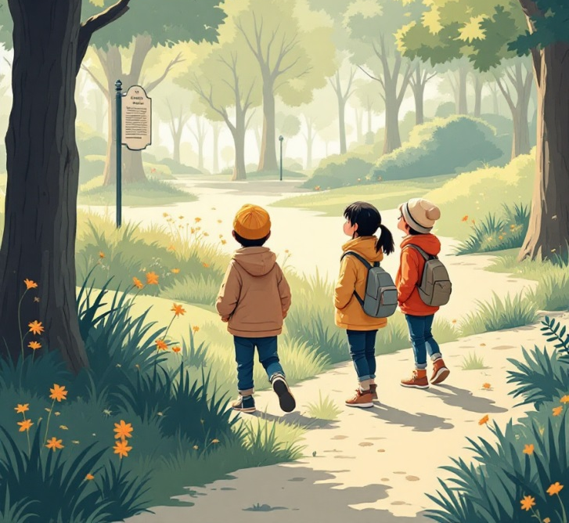
Программа Развития на 2025-2028
Интегративная модель патриотического воспитания дошкольников
Познание историко-национальных и природных особенностей родного края.
Наша амбициозная цель до 2028 года
100% вовлечение
Педагоги
100% педагогов пройдут повышение квалификации по инновационным методикам патриотического воспитания, став экспертами в этой области.
Воспитанники
К 2028 году 100% воспитанников будут активно участвовать в мероприятиях по патриотическому воспитанию, демонстрируя глубокий интерес и уважение к истории и культуре своей страны.
Семьи
100% семей будут вовлечены в процесс патриотического воспитания, поддерживая и продолжая традиции дома, укрепляя связь поколений.
Мы стремимся создать всеобъемлющую и вдохновляющую среду, где каждый участник образовательного процесса вносит свой вклад в формирование истинных граждан и патриотов своей Родины.

Slide 4

Четыре стратегические задачи программы
Создание условий Необходимые материально-технические и методические условия для успешной реализации патриотического воспитания.
Повышение компетенций
Развитие профессионализма педагогов в области современных методов патриотического воспитания.
Основы патриотизма
Закладка основ патриотической личности через глубокое ознакомление с родным краем.
Система взаимодействия
Эффективное партнерство с родителями и социальными партнерами.
Четыре ключевых направления реализации:
патриотическое,
экологическое,
социальное, комплексное.
Экологическое
патриотическое + экологическое
социальное
+
экологическое
Комплексное
Патриотическое
Патриотическое + социальное
Социальное

Slide 5




Направление 1: Семейное волонтерское движение «Союз добра»
Интеграция:
Патриотическое воспитание
Поддержка семейного воспитания
Духовно-нравственное воспитание
Вовлечение не менее 50% семей старшего дошкольного возраста в активную добровольческую деятельность.
Совместные семейные проекты, направленные на помощь и облагораживание родного края.
Направление 2: «Ижевск – Город Трудовой Доблести»
Детско-взрослый проект: Патриотическое + Трудовое воспитание и Профессиональное самоопределение.
История труда
Изучение вклада Ижевска в историю страны и его трудовых традиций.
Профессиональные маршруты
Создание не менее 4 профориентационных маршрутов по городу Ижевску.
Активное участие
100% детей подготовительных групп – активные участники и прошли все маршруты.

Slide 6
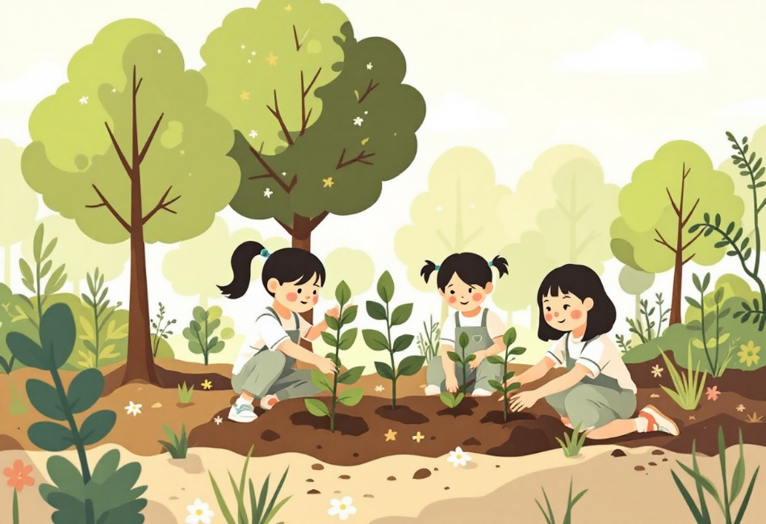
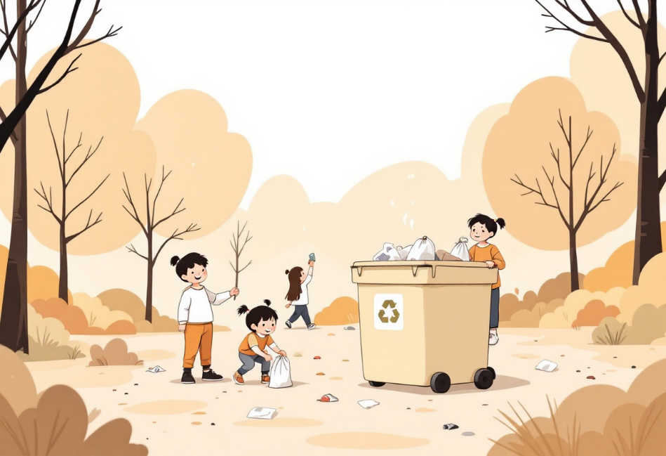
Направление 3: Отряд «ЭкоПатруль»
Цель 1: Экологическая Культура
Повышение общей экологической культуры и социальной активности воспитанников, педагогов и родителей.
Цель 2: Улучшение Среды
Улучшение экологической ситуации в микрорайоне усилиями участников проекта.
Функционирование отряда в каждой возрастной группе
дошкольного учреждения.

Slide 7
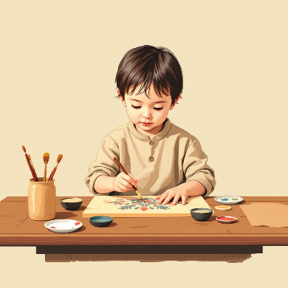
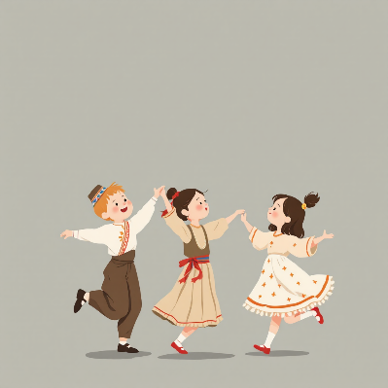


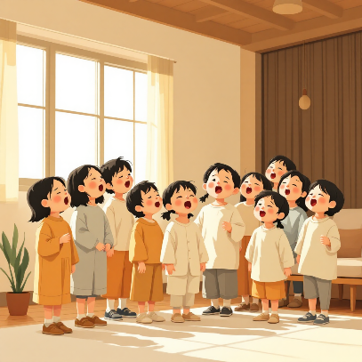
Направление 4: Творческая Студия «Краса России»
Художественно-эстетическое развитие
Мастерская росписи
Знакомство с народными промыслами и художественными техниками.
Хореография
Изучение национальных танцев и культурных традиций.
Организована работа студии, представляющей собой не менее 4 мастерских по различным художественно-эстетическим направлениям.
Прикладное искусство
Создание поделок с использованием природных и национальных мотивов.
Вокал
Исполнение народных песен и патриотических композиций

Slide 8
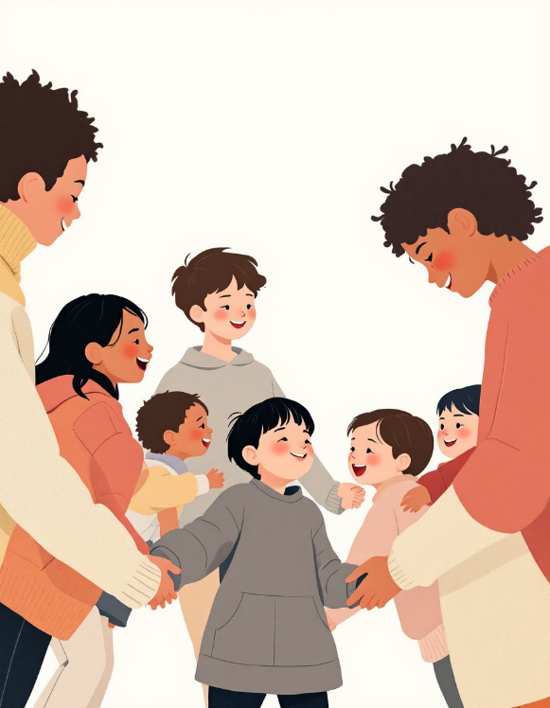
Ключевые Результаты и Охват
Мониторинг достижения цели к 2028 году.
50%
Вовлечение семей
В движение «Союз добра» (старший дошкольный возраст).
100%
Охват педагогов
Вовлечение в реализацию интегративной модели.
4+
Маршруты
Профессиональные маршруты по г. Ижевску.
100%
Участие
Активное участие детей подготовительных групп в профориентации.
Интеграция и Вдохновение
Наша программа – это живая система, где каждый элемент поддерживает общую цель: формирование патриотичной личности через любовь к малой Родине.
Воспитывая патриота,
мы строим будущее!

